Slide 1
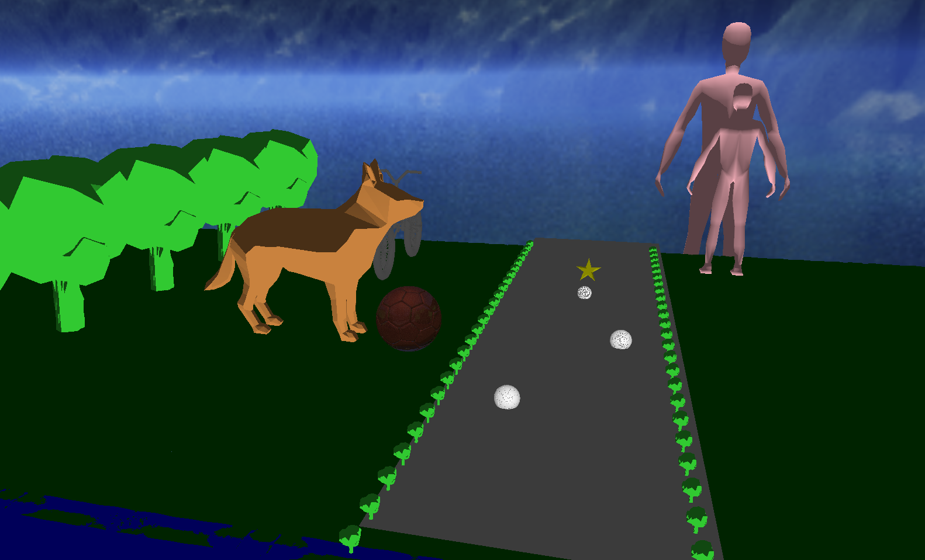
Trabajo Práctico
MonoBola

Slide 2
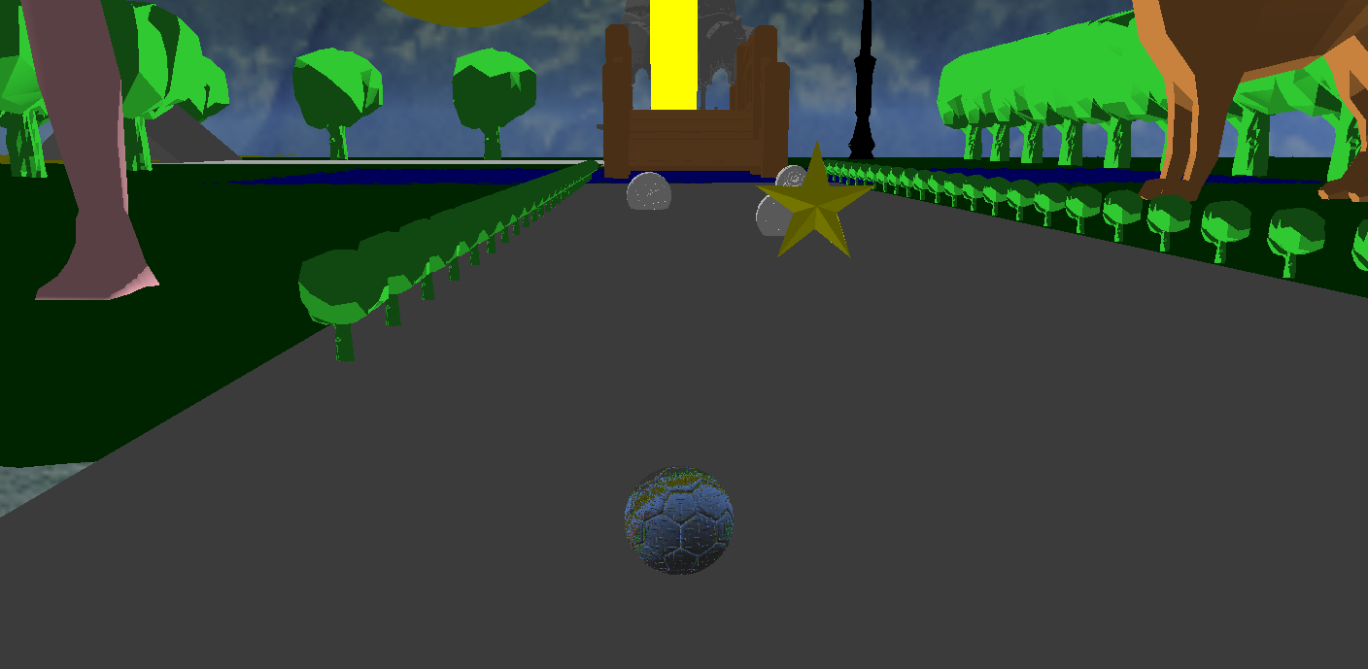
Efectos
Blinn Phong
PBR
Environmental Map
Shadow Map

Slide 3
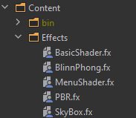
Shaders
PBR
Blinn Phong
Skybox

Slide 4
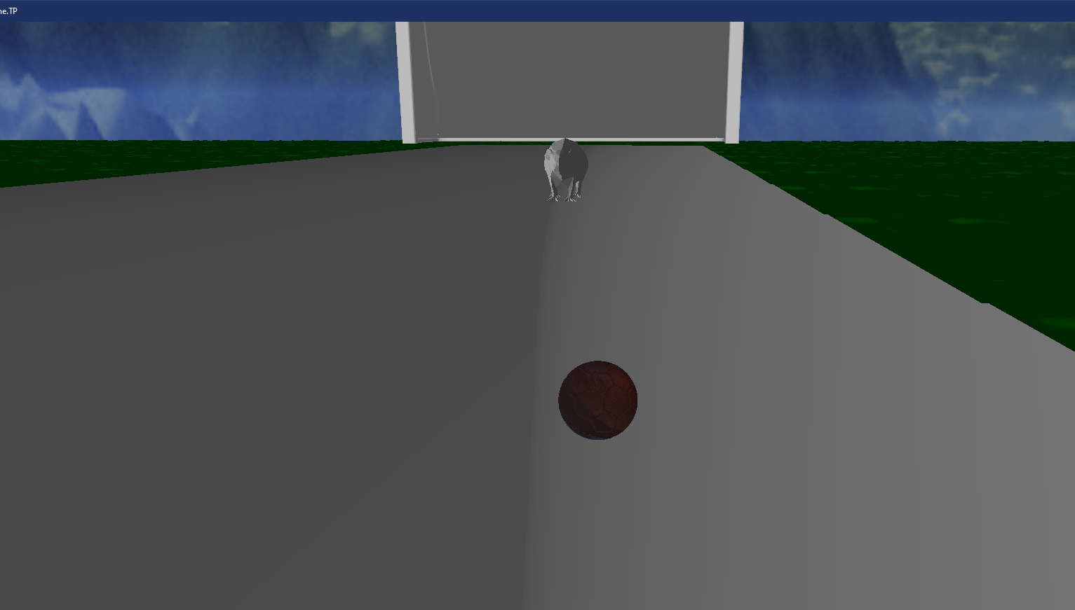
Problemas
¿Cómo Mezclar los Efectos?
Primero calcular la profundidad del mundo.
Luego género el environmental map.
Finalmente dibujó cada modelo según el shader
PBR
Blinn Phong
Cálculo depth del pixel
Cálculo PBR
Calculo Environmental
Combino InShadow con PBR + Environmental
Cálculo depth del pixel
Cálculo Blinn Phong
Combino InShadow con Blinn

Slide 5

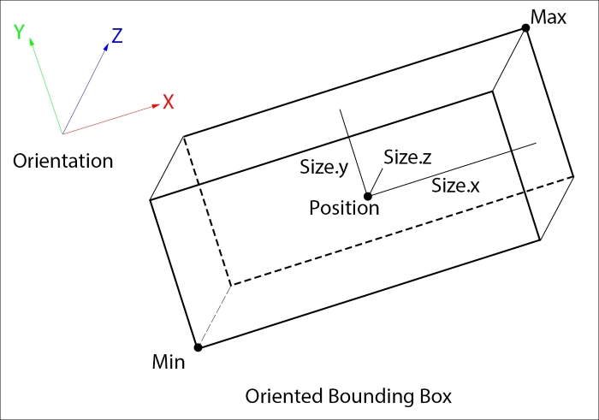
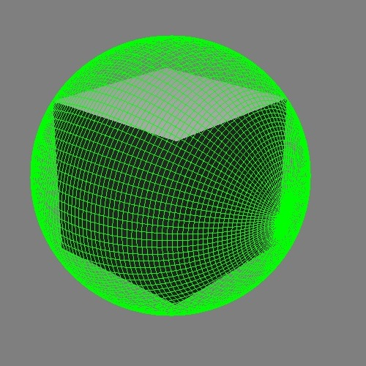
Colisiones
Oriented Bounding Box
Bounding Sphere

Slide 6
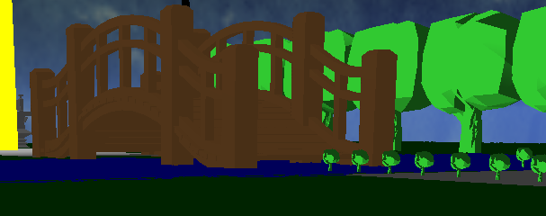
Problemas
¿Como colisionar con un Puente?

Slide 7
